Slide 1
人工知能とコラボレーションを通じた
学術コミュニケーションの変革
Wiley Research Seminar Japan 2019
パートナーシップ、イノベーションとこれからの研究・出版
Yasutomo Takano
Co-Founder, Paper Digest
0000-0002-1077-4611
Nobuko Miyairi
Strategic Advisor, Paper Digest
0000-0002-3229-5662

Slide 2
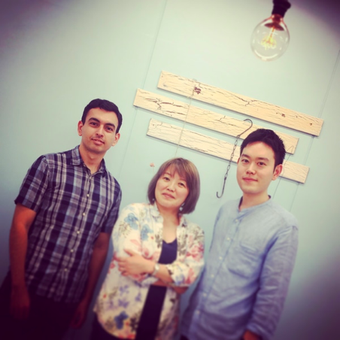
Paper Digestとは
Paper Digestは、二人のポスドクが自身の経験に基づいて、自らのスキルを使って課題の克服に取り組んだ実験的プロジェクトです。
偶然彼らと出会った私は、20年近くSTM業界で働いた経験を通じて、このプロジェクトを私的に支援しています。

Slide 3
自己紹介
1991-1999 東京外国語大学附属図書館
2000-2002 ハワイ大学マノア校図書館情報学修士
2003-2012 Thomson Reuters（現Clarivate Analytics）
2012-2015 Nature Publishing Group（現Springer Nature)
2015-2018 ORCID, Inc. (APAC Regional Director)
2018- 学術情報コンサルタント（フリーランス）
Paper Digest (Strategic Advisor）
2019- World Data System (Communications Officer)

Slide 4
自己紹介
項目 | 情報
氏名 | 高野 泰朋（たかの やすとも）
学位 | 修士（工学） 博士（技術経営）※
所属・活動 | 東京工業大 環境・社会理工学院（特別研究員） 東京大学 未来ビジョン研究センター（特任研究員） OI機構（サブ知財戦略マネージャー） 株式会社 JIYU Laboratories（代表取締役社長） Paper Digest（共同創業者）
※ 博士論文題目
技術経営と政策の科学への計量書誌分析の応用：モノのインターネット関連技術を対象とした事例研究

Slide 5
Paper Digestとは何か？
Paper Digestが必要とする（した）コラボレーション
開発を可能とした背景要因
これまでの成功要因

Slide 6
Paper Digestとは何か？
Paper Digestが必要とする（した）コラボレーション
開発を可能とした背景要因
これまでの成功要因

Slide 7
言語の壁が読む速度を遅くする
32
58.7
mins
mins
Tenopir, C., King, D. W., Christian, L., & Volentine, R. (2015).
Scholarly article seeking, reading, and use: a continuing evolution
from print to electronic in the sciences and social sciences.
Learned Publishing, 28(2), 93-105. https://doi.org/10.1087/20150203
Tenopir, C., Christian, L., & Kaufman, J. (2019).
Seeking, Reading, and Use of Scholarly Articles:
An International Study of Perceptions and Behavior of Researchers.
Publications, 7(1), 18. https://doi.org/10.3390/publications7010018

Slide 8
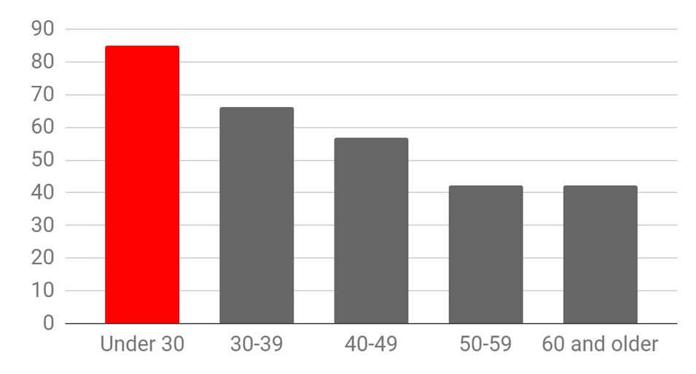
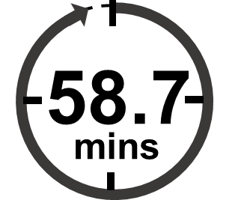
若手研究者は更に時間を掛けて読んでいる
(min)
Average
Tenopir, C., Christian, L., & Kaufman, J. (2019). Seeking, Reading, and Use of Scholarly Articles:
An International Study of Perceptions and Behavior of Researchers. Publications, 7(1), 18. https://doi.org/10.3390/publications7010018

Slide 9
着想
論文を読まなくても
内容が分かる魔法...

Slide 10
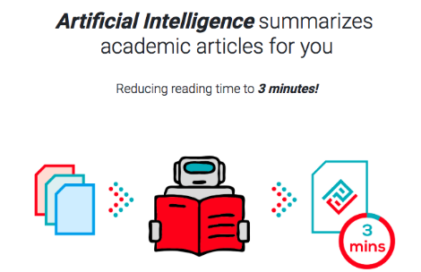
解決策
学術論文の「ダイジェスト」（抽出型要約）を作成するサービス
“Trailer”
“Spoiler”

Slide 11
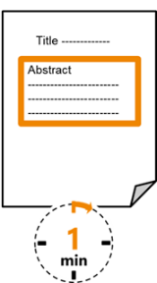
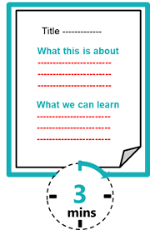
Paper Digestとは何か？
学術論文のアブストラクト(要旨)は、映画で言うところの“予告編”
一方で、Paper Digestは “ネタばれ”を提供している
“予告編”
“ネタばれ”
ヴォルデモート倒した
ダンブルドア死んだ
ロン＆ハーマイオニー結婚
“予告編”
男の子が
魔法の世界に
行って
仲間と冒険するファンタジー

Slide 12
Paper Digestの想定ユーザー
我々が3N challengesと呼んでいる課題を抱える学生＆若手研究者
Non-native English speaker
Non-expert
Non-tenured
ex. Chinese, Indonesia,
Brazilian, Russian,
Japanese, etc.
ex. emerging tech,
Just start studying
new field, etc.
ex. PhD student,
PostDoc,
Assistant prof, etc.
つまり，ファウンダー自身もユーザー！

Slide 13
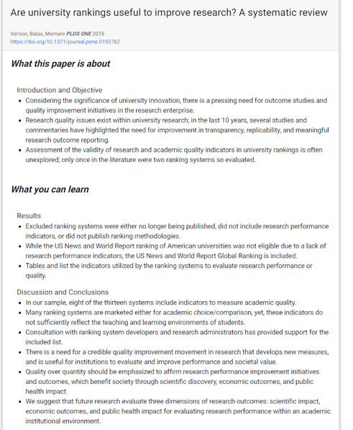
プロトタイプ(無料で利用可能・公開中)
Enter DOI
Digested in 10 sec!
Any of these formats
10.XXXX/YYYY
doi.org/10.XXXX/YYYY
https://doi.org/10.XXXX/YYYY
https://www.paper-digest.com/

Slide 14
実際のワークフロー
User input
Crossref API
Publishers’ API
AI
Digest
DOI
10.XXXX/YYYY
XML
Extraction
PDF
Check license
Get full text
Network analysis
NLP
ユーザーは論文のDOI（またはPDFのURL）をインプット
OA論文であれば約10秒で要約を自動生成

Slide 15
登録ユーザーにのみ提供の機能
User input
Crossref API
Publishers’ API
AI
Digest
DOI
10.XXXX/YYYY
XML
Extraction
PDF
Local
登録ユーザーは端末からPDFをアップロードして要約できる (テキスト処理後は全文情報はPaper Digestに残らない)

Slide 16
今後の開発アイデア
ユーザー
フィードバック
複数インプット
一般向け要約
抽出型要約
Blah blah blah
We demonstrate that PD-1 knockdown on HBV-associated, HCC antigen- specific T cells boosts their effector function and capacity to kill tumor cells in a PD-L1hi 3D microfluidic system.
Blah blah blah
EUREKA! EUREKA!
抽象型要約
A two-pronged genetic manipulation of T cells of the human immune system could lead to more effective cancer treatments.
10.1016/j.ymthe.2018.08.013

Slide 17
Paper Digestとは何か？
Paper Digestが必要とする（した）コラボレーション
開発を可能とした背景要因
これまでの成功要因

Slide 18
Paper Digestにとって：コラボ＝ブースト
課題 | 自分でできたこと | コラボを通して可能になったこと
アイデアの具現化 | 自分なりに学んで、できる範囲で実行 | CristianにWebサービス化して頂けた 宮入さんからビジネス化についてアドバイスを頂けた Digital Scienceに開発ロードマップについて意見を頂けた
ワークフローの実装と改善 | UIで説明を追加、 FAQで対応 | Crossref APIを無料で利用できた Unpaywall、Cobaltmetricsなどの無料APIでインプットの正規化と代替URLの取得が可能になった
マーケティング | Twitterで拡散、 周囲の学生に説明 | Digital Scienceのグラントを受賞したことで世界的なプレスリリース＋Japan Timesへの記事掲載 それらがニュースソースとなってローカル記事やブログ、ニュースレターなどに掲載 講演依頼を受ける機会が増えた
顧客開拓 | 体当たり営業 | 宮入さんの人脈により顧客に直接会えた Digital Scienceからの紹介 NTT Docomo Venturesで導入・所感を共有して頂けた

Slide 19
Paper Digestとは何か？
Paper Digestが必要とする（した）コラボレーション
開発を可能とした背景要因
これまでの成功要因

Slide 20
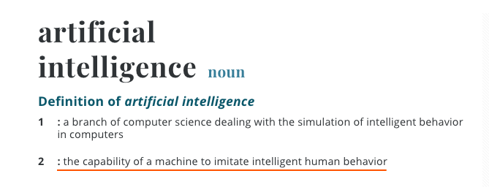
背景1：AIが学術情報に与えうるインパクト
もしAIが「高度に知的な人間の行動を模倣する」ものだとしたら、学術コミュニケーションの世界では一体何が起こるのか？
https://www.merriam-webster.com/dictionary/artificial%20intelligence

Slide 21
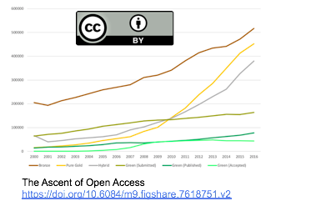
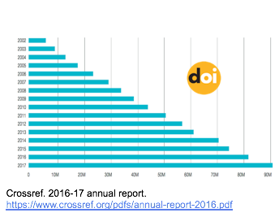
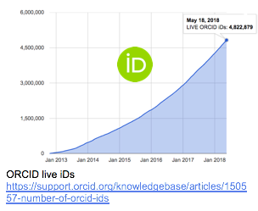
背景2：オープンサイエンスの可能性
オープンなコンテンツは、人間だけでなく機械にとっても無料で読めるもの。
人工知能が処理できる「機械可読なメタデータ」が付与された学術情報はどんどん増えている。

Slide 22
背景3：研究者スタートアップ
研究者が自身の専門知識と技能を使って「使いたいサービス」を事業化した成功例

Slide 23
問題意識
AIなどの新たな技術革新は、学術情報流通にどんな影響を与えうるのか？
既存のビジネスやプレイヤーとの関係は？
新規参入プレイヤーにとっての障壁？
オープンサイエンスは、コンテンツがオープンになること以上に、どんな変化をもたらすのか？
ヒトにとっての「オープン」、機械にとっての「オープン」
「機械可読識別子」を機械がきちんと利用・再利用する未来
なぜ日本では「グローバルな」「研究者による」学術情報スタートアップが出ないのか？

Slide 24
Paper Digestとは何か？
Paper Digestが必要とする（した）コラボレーション
開発を可能とした背景要因
これまでの成功要因

Slide 25
Paper Digestの初期戦略
開発コストの捻出とユーザーの拡大
スタートアップグラントに応募
SNSと口コミ、メディア露出によりユーザーを拡大
非英語圏のEarly Adopterを獲得
コストを最小限に抑えたMVP (Minimum Viable Product)
OA論文と機械可読情報、無料のAPIをフル活用
フリーミアムモデル（基本機能を無料で提供）
無料／有料の切り分け
ターゲティングとコラボレーション
ブランディングと差別化
Not sell but complement (他のビジネスと競争、あるいはそこに売り込むのではなく、補完的サービスとして位置づけ）

Slide 26
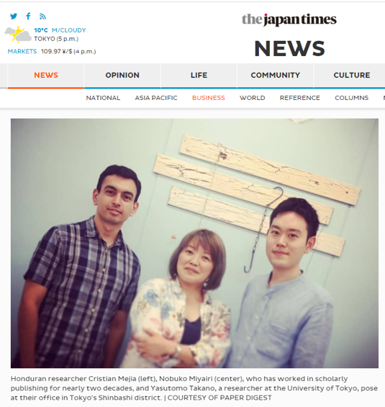
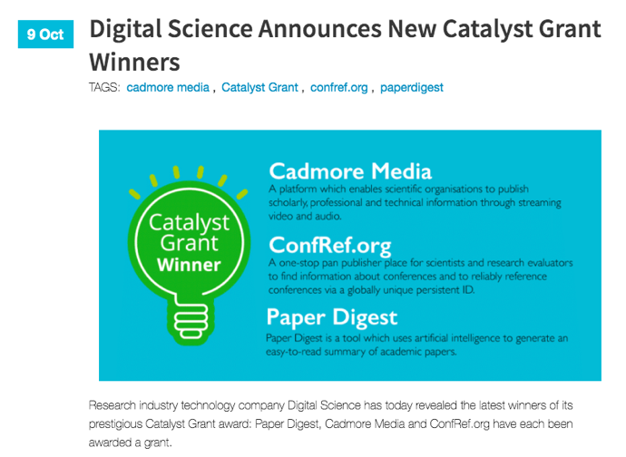
グラント獲得とメディア露出
https://www.digital-science.com/press-releases/digital-science-announces-new-catalyst-grant-winners-2/
https://www.japantimes.co.jp/news/2018/10/24/business/tech/tokyo-researchers-paper-digest-makes-academia-jargon-cinch/

Slide 27
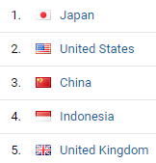
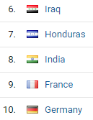
メディア露出とTwitter効果
More than
5,000 users
90 countries
Oct 2018
As of now
Top 10 countries

Slide 28
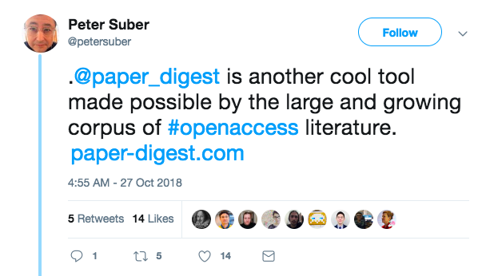
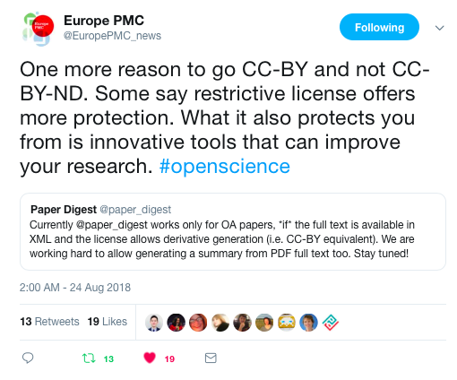
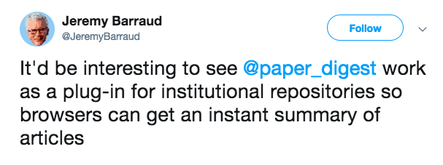
Twitterでの反応（海外）
Notes:
https://twitter.com/petersuber/status/1055910828229177349
https://twitter.com/JeremyBarraud/status/1055737553842790400
https://twitter.com/EuropePMC_news/status/1032915533077917696

Slide 29
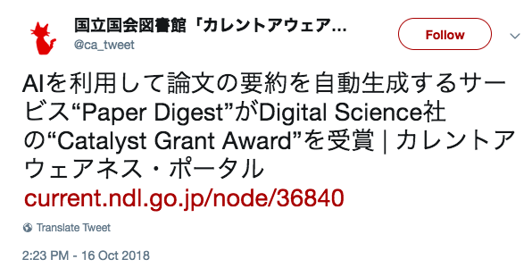
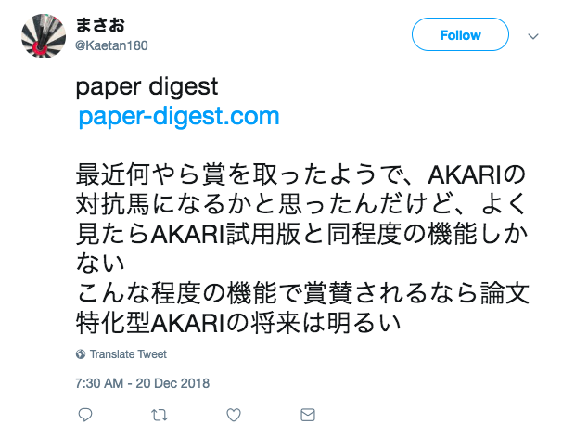
Twitterでの反応（国内）
Notes:
https://twitter.com/ca_tweet/status/1052067482691809282
https://twitter.com/Kaetan180/status/1075518779684052992

Slide 30
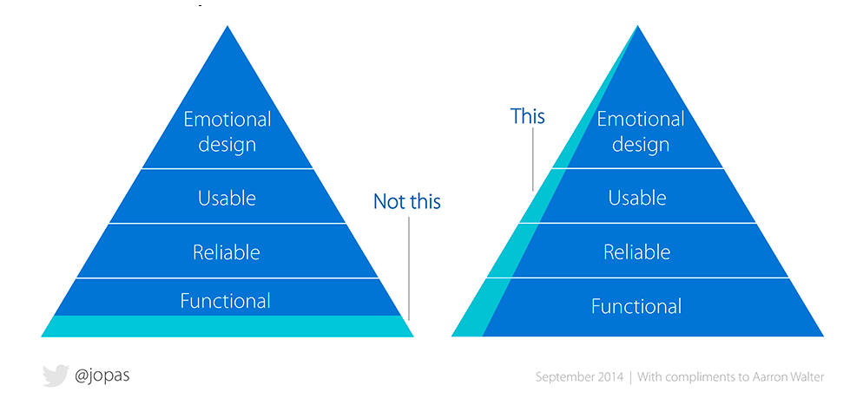
Minimum Viable Product
https://twitter.com/jopas/status/515301088660959233

Slide 31
無料版と有料版の切り分けとターゲティング
Published articles |  |  |  |  |  | Non- published articles
Online |  |  |  |  | Offline
Open Access |  |  | Not Open Access
With DOI |  | Without DOI
XML available | No XML available
事業化にあたって、誰が顧客となり得るのか？
非OAの論文をもっているのは？
そもそもオフラインである論文は？
出版前の論文の要約ニーズはあるのか？
PDF Available online?
MVP
Free beta
Pilot study
Commercial API

Slide 32
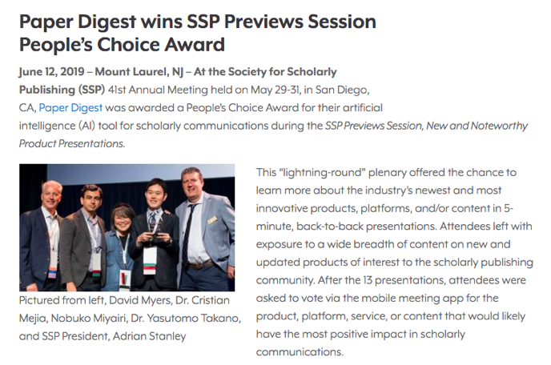
「権威づけ」によるブランディングと差別化
https://www.sspnet.org/community/news/paper-digest-wins-ssp-previews-session-peoples-choice-award/

Slide 33
学術情報コミュニケーションの変革をめざして
ジャーナル（論文ページから直接ダイジェストを作成）
書誌データベース（検索結果からの絞り込み支援）
論文要約サービス（人的サービスのスピードアップ）
助成金審査（過去の研究業績レビューの省力化）
大学・研究機関（研究広報支援）

Slide 34
セレンディピティ
セレンディピティ(serendipity) Wikipediaより：
素敵な偶然に出会ったり、予想外のものを発見すること。また、何かを探しているときに、探しているものとは別の価値があるものを偶然見つけること。ふとした偶然をきっかけに、幸運をつかみ取ること。
英国の政治家・小説家であるHorace Walpole (1717-1797) が生み出した造語で、The Three Princes of Serendip というペルシア起源の童話にちなんだもの。
セレンディップの三人の王子たち―ペルシアのおとぎ話 (偕成社文庫) 竹内 慶夫 (2006)

Slide 35
セレンディピティを「デザインする」
「幸運」「偶然」の産物であるセレンディピティを「デザインする」ことは可能か？
高度に専門化・細分化された現在の学術コミュニケーションの世界では、コラボレーションによる効率化が不可欠

Slide 36
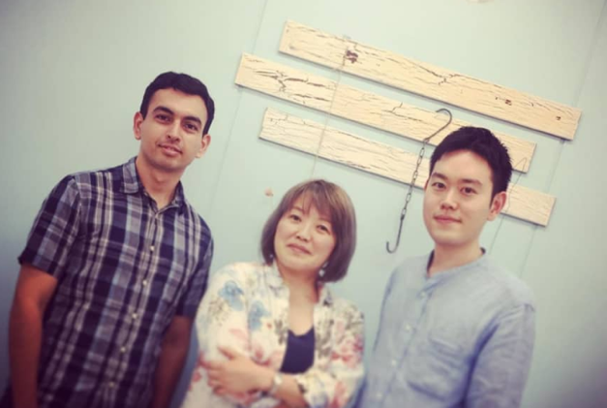
ご静聴ありがとうございました

